Slide 1
Acidente Voo Alaska Airlines 261
Curso: Manutenção de Aeronaves – Turma 27°
Matéria: Informática aplicada a Aeronáutica
Grupo: Felipe Augusto, Jonas Vinício, José Luiz, Milton de Souza Neto, Rodrigo Hirayama
Professor: Fabricio Galende Marques de Carvalho

Slide 2
Roteiro
Introdução
Sobre o acidente
Causas do acidente
Conclusão
Referencias bibliográficas

Slide 3
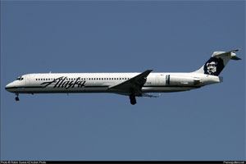
Introdução
Voo 261 – Alaska Airlines
Partiu: Jalisco, México
Destino: Seattle, EUA
Aeronave: McDonnell Douglas MD-83
Notes:
O voo 261 da Alaska Airlines foi uma rota internacional regular de passageiros do Aeroporto Internacional Licenciado Gustavo Díaz Ordaz em Puerto Vallarta, Jalisco, México, para o Aeroporto Internacional de Seattle – Tacoma em Seattle, Washington, Estados Unidos, com uma escala intermediária no Aeroporto Internacional de San Francisco em San Francisco, Califórnia. Em 31 de janeiro de 2000, a aeronave que operava a rota, um McDonnell Douglas MD-83, caiu no Oceano Pacífico a cerca de 2,7 milhas (4,3 km; 2,3 milhas náuticas) ao norte da Ilha de Anacapa, Califórnia, após uma perda catastrófica do pitch. Todas as 88 pessoas que estavam a bordo do avião morreram no acidente (dois pilotos, três tripulantes de cabine e 83 passageiros) e a aeronave ficou totalmente destruída. Foi, na época, o acidente mais grave envolvendo um MD-83.

Slide 4
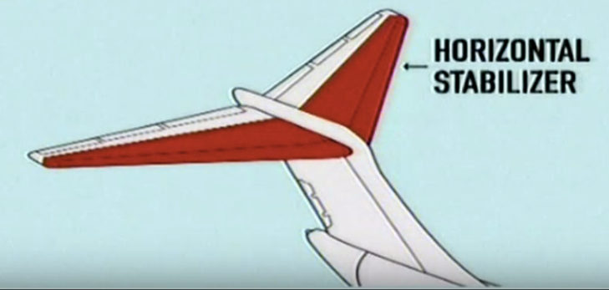
Sobre o acidente
Estabilizador Horizontal
Primeiro segmento do voo
9400m
Altitude
Estabilizador Horizontal Bloqueado
15:49h
Aeroporto Puerto Vallarta
13:37h
Notes:
O voo 261 da Alaska Airlines partiu do Aeroporto Internacional Licenciado Gustavo Díaz Ordaz de Puerto Vallarta às 13:37 PST (18:37 UTC-3, 21:37 UTC) e subiu ao nível de voo programado 310 (31 000 pés ou 9 400 m). O avião estava programado para pousar no Aeroporto Internacional de São Francisco (SFO). Algum tempo antes das 15:49 (20:49 UTC-3, 23:49 UTC), a tripulação entrou em contato com as instalações de controle de manutenção e despacho da companhia aérea em SeaTac, Washington, em uma frequência de rádio da empresa compartilhada com as instalações de operação e manutenção do Aeroporto Internacional de Los Angeles (LAX), para discutir sobre o estabilizador horizontal emperrado e um possível desvio para LAX. O estabilizador emperrado impediu a operação do sistema de compensação, que normalmente faria pequenos ajustes nas superfícies de controle de voo para manter o avião estável em rota. Em sua altitude e velocidade de cruzeiro, a posição do estabilizador emperrado exigia que os pilotos puxassem os manetes com cerca de 10 lb (44 N) de força para manter o nível. Nem a tripulação, nem a manutenção da empresa puderam determinar a causa do bloqueio. Tentativas repetidas de superar o bloqueio do profundor com os sistemas de guarnição principal e alternativo foram malsucedidas.^{[8]}
Durante esse tempo, a tripulação de voo teve várias discussões com o despachante da empresa sobre se deveria desviar para LAX ou continuar conforme planejado para SFO. No final das contas, os pilotos optaram por desviar. Mais tarde, o NTSB descobriu que embora "a decisão da tripulação de voo de desviar o voo para Los Angeles [...] tenha sido prudente e apropriada", "o pessoal de despacho da Alaska Airlines parece ter tentado influenciar a tripulação de voo a continuar para São Francisco [ ...] em vez de desviar para Los Angeles ". As transcrições do gravador de voz da cabine (CVR) indicam que o despachante estava preocupado com o efeito no horário ("fluxo"), caso o vôo fosse desviado.^{[8]}

Slide 5
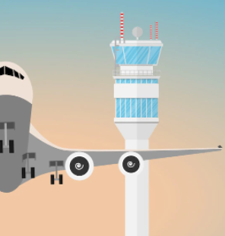

Sobre o acidente
Queda vertical de 9400 para 7000 m (80 segundos)
Primeiro mergulho e recuperação
9400m
Altitude
7000m
Notes:
Primeiro mergulho e recuperação
Simulação do acidente feita pela NTSB
Às 16:09 (21:09 UTC-3, 00:09 UTC), a tripulação desbloqueou com sucesso o estabilizador horizontal com o sistema de compensação primário. Ao ser liberado, no entanto, ele rapidamente mudou para uma posição extrema de "nariz para baixo", forçando a aeronave a uma queda quase vertical. O avião caiu de cerca de 31 500 pés (9 600 m) para entre 23 000 e 24 000 pés (7 000 e 7 300 m) em cerca de 80 segundos. Ambos os pilotos lutaram juntos para recuperar o controle da aeronave, e apenas puxando com 130 a 140 lb (580 a 620 N) nos controles a tripulação de vôo interrompeu a descida de 6 000 pés / min (1 800 m / min) da aeronave e estabilize o MD-83 em aproximadamente 24 400 pés (7 400 m).^{[8]}
O Alaska 261 informou o controle de tráfego aéreo (ATC) de LAX seus problemas de controle. Depois que a tripulação declarou sua intenção de pousar em LAX, o ATC perguntou se eles queriam prosseguir para uma altitude mais baixa em preparação para a aproximação. O capitão respondeu: "Preciso descer para cerca de dez, mudar minha configuração, ter certeza de que posso controlar o jato e gostaria de fazer isso aqui sobre a baía, se puder."^{[8]} Posteriormente, durante as audiências públicas do acidente, foi mencionado o pedido do piloto para não sobrevoar áreas povoadas.^{[19]} Durante esse tempo, a tripulação de voo considerou e rejeitou quaisquer outras tentativas de corrigir o ajuste de fuga. Eles desceram para uma altitude menor e começaram a configurar a aeronave para pousar em LAX.^{[8]}

Slide 6
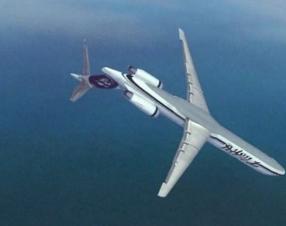
Sobre o acidente
Segundo mergulho e queda no Oceano Pacífico
16:19 h – CVR capturou quatro “batidas” seguida por um ruído extremamente alto.
16:30 h – Avião bateu a cerca de 400 km/h no Oceano Pacífico
Notes:
Segundo mergulho e queda no Oceano Pacífico
Vídeo da sequência de falha do macaco de parafuso do estabilizador horizontal
3:57
Áudio antes do acidente (em inglês)
Começando às 16:19 (22:19 UTC-3, 00:19 UTC), o CVR gravou os sons de pelo menos quatro "batidas" distintas, seguidas 17 segundos depois por um "ruído extremamente alto", quando a montagem dos macacos sobrecarregados falhou completamente e os macacos se separaram da porca retentora segurando-o no lugar. Como resultado, o estabilizador horizontal falhou e a aeronave caiu rapidamente em um mergulho.^{[8]} O avião descontrolado virou de ponta-cabeça,^{[20]} e várias aeronaves nas proximidades foram alertadas pelo controle de tráfego aéreo do LAX para manter contato visual com o jato fora de controle. Essas aeronaves entraram em contato imediatamente com o controlador.^{[21]} Um piloto comunicou pelo rádio: "Esse avião acaba de começar a fazer um grande mergulho". Outro relatou: "Sim, senhor, ah, concordo. Ele está, uh, definitivamente com o nariz para baixo, uh, posição, descendo muito rapidamente." O controle de tráfego aéreo então tentou entrar em contato com o MD-83. A tripulação de um avião da SkyWest relatou: "Ele está, uh, definitivamente fora de controle."^{[21]} Embora o CVR tenha capturado o co-piloto dizendo "mayday", nenhuma comunicação de rádio foi recebida da tripulação de voo durante o evento final.^{[8]} O avião bateu a cerca de 400 km/h no Oceano Pacífico às 16:30 (21:30 UTC-3, 00:30 UTC) a cerca de 4,3 km da Ilha Anacapa e a 30 km da costa de Point Mugu.

Slide 7
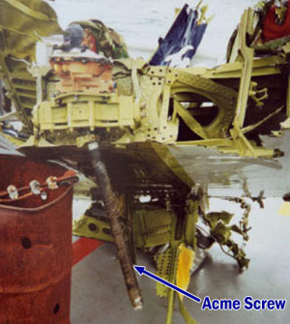
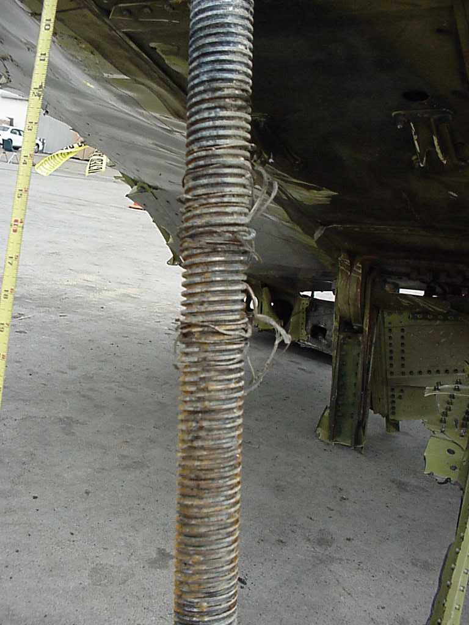
Causas do acidente: Lubrificação inadequada e checagem final
Macaco de parafuso recuperado: o "fio" em espiral enrolado em torno da parte roscada são os restos da rosca interna do parafuso arrancada da porca retentora.
Parafuso sem a porca
Notes:
Lubrificação inadequada e checagem final
A investigação então prosseguiu para examinar por que a manutenção programada não lubrificou adequadamente o conjunto de parafusos. Em entrevistas com o mecânico da Alaska Airlines em SFO, que executou a lubrificação por último, a tarefa durou cerca de uma hora, enquanto o fabricante da aeronave estimou que a tarefa levaria quatro horas. Esta e outras evidências sugeriram ao NTSB que "o mecânico do aeroporto internacional de San Francisco responsável pela lubrificação da montagem dos macacos de parafusos em setembro de 1999 não executou a tarefa de forma adequada". Testes de laboratório indicaram que o desgaste excessivo da montagem dos macacos não poderia ter se acumulado apenas no período de quatro meses entre a manutenção de setembro de 1999 e o vôo do acidente. Portanto, o NTSB concluiu que "mais do que apenas a última lubrificação foi perdida ou realizada de forma inadequada".^{[8]}
Uma inspeção de manutenção periódica chamada de "verificação da folga" foi usada para monitorar o desgaste do conjunto de parafusos. O NTSB examinou por que a última verificação de fim de curso na aeronave acidentada em setembro de 1997 não revelou desgaste excessivo. A investigação descobriu que a Alaska Airlines havia fabricado ferramentas para serem usadas na verificação final que não atendiam aos requisitos do fabricante. Os testes revelaram que as ferramentas não padronizadas ("acessórios de restrição") usadas pela companhia aérea poderiam resultar em medições imprecisas e que se medições precisas tivessem sido obtidas no momento da última inspeção, essas medições possivelmente teriam indicado o desgaste excessivo e a necessidade para substituir os componentes afetados.^{[8]}

Slide 8
Causas do acidente: Extensão dos intervalos de manutenção
1985 a 1996 – Alaska Airlines aumentou o intervalo de lubrificação dos macacos de parafusos.
1998, John Liotine, mecânico que denunciou problemas na manutenção da Alaska Airlines
Notes:
Extensão dos intervalos de manutenção
Entre 1985 e 1996, a Alaska Airlines aumentou progressivamente o período entre a lubrificação dos macacos de parafusos e as verificações finais, com a aprovação da Federal Aviation Administration (FAA). Uma vez que cada lubrificação ou verificação de jogo final subsequentemente não conduzida representou uma oportunidade para lubrificar adequadamente o macaco de parafuso ou detectar desgaste excessivo, o NTSB examinou a justificativa dessas extensões. No caso de intervalos de lubrificação prolongados, a investigação não pôde determinar quais informações, se houver, foram apresentadas pela companhia aérea à FAA antes de 1996. Um depoimento de um inspetor da agência a respeito de uma extensão concedida em 1996 foi que a empresa apresentou documentação da McDonnell Douglas como justificativa para sua extensão.^{[8]}
Os intervalos entre as verificações foram realizados durante um processo de revisão periódica abrangente da fuselagem denominado "C-check". O testemunho do diretor de programas de confiabilidade e manutenção da Alaska Airlines foi que um pacote de análise de dados com base no histórico de manutenção de cinco aeronaves de amostra foi submetido à FAA para justificar o período prolongado entre as verificações C. Tarefas de manutenção individuais (como a verificação do jogo final) não foram consideradas separadamente nesta extensão. O NTSB concluiu que "a extensão do intervalo de jogo final na Alaska Airlines deveria ter sido, mas não foi, apoiada por dados técnicos adequados para demonstrar que a extensão não representaria um perigo potencial".^{[8]}
John Liotine
Em 1998, um mecânico da Alaska Airlines chamado John Liotine, que trabalhava no centro de manutenção da companhia aérea em Oakland, Califórnia, disse à FAA que os supervisores estavam aprovando registros de manutenção que eles não tinham permissão para aprovar ou que indicavam que o trabalho havia sido concluído quando, na verdade, não. Liotine começou a trabalhar com investigadores federais gravando secretamente em áudio seus supervisores. Em 22 de dezembro de 1998, as autoridades federais invadiram uma propriedade da Alaska Airlines e apreenderam os registros de manutenção. Em agosto de 1999, a Alaska Airlines colocou Liotine em licença remunerada^{[28]} e em 2000, o mecânico entrou com um processo por difamação contra a companhia aérea. A queda do AS261 tornou-se parte da investigação federal contra a Alaska Airlines, porque, em 1997, Liotine havia recomendado que o parafuso e a porca retentora da aeronave do acidente fossem substituídos, mas foi rejeitado por outro supervisor.^{[29]} Em dezembro de 2001, os promotores federais declararam que não iriam abrir acusações criminais contra a Alaska Airlines. Naquela época, a Alaska Airlines concordou em resolver o processo por difamação pagando cerca de US$ 500 000; como parte do acordo Liotine renunciou.^{[28]}

Slide 9
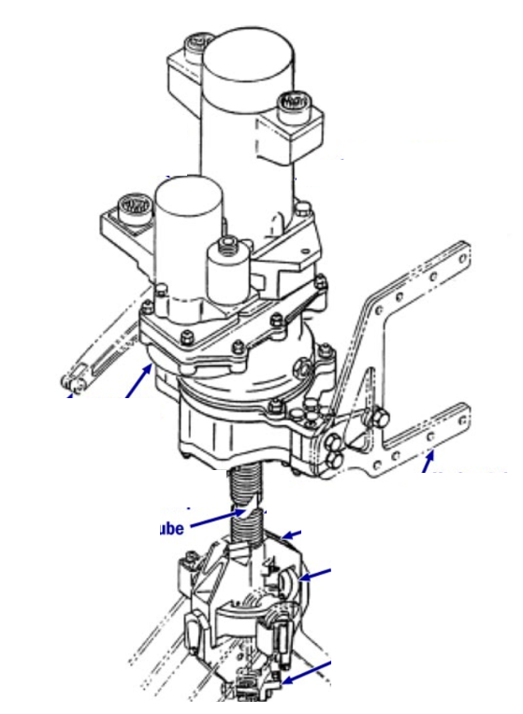
Causas do acidente: Problemas no projeto e certificação
Uma aeronave não pode ter uma falha simples considerada “extremamente improvável”.
Extremamente improvável = Probabilidade de 1x10⁻⁹ a cada hora de voo.
1 em 1.000.000.000.
Chance de ganhar na Mega Sena
1 em 50.063.860.
Macaco de parafuso
Notes:
Problemas no projeto e certificação
A montagem do macaco de parafuso foi projetada com duas roscas independentes, cada uma das quais era forte o suficiente para suportar as forças colocadas sobre ela.^{[8]} Os procedimentos de manutenção, como lubrificação e verificações de fim de curso, deveriam detectar qualquer desgaste excessivo antes que ele progredisse até o ponto de falha do sistema. Os projetistas da aeronave presumiram que pelo menos um conjunto de fios sempre estaria presente para transportar as cargas colocadas nele; portanto, os efeitos da falha catastrófica desse sistema não foram considerados e nenhuma provisão "à prova de falhas" foi necessária.^{[8]}
Para que este componente de design seja aprovado ("certificado") pela FAA sem qualquer disposição à prova de falhas, uma falha deve ser considerada "extremamente improvável". Isso foi definido como "tendo uma probabilidade da ordem de 1 × 10−9 ou menos a cada hora de voo".^{[8]} O acidente mostrou que certos mecanismos de desgaste podem afetar os dois conjuntos de roscas e que o desgaste pode não ser detectado. O NTSB determinou que o projeto do "conjunto do parafuso do estabilizador horizontal não levou em consideração a perda das roscas da porca retentora como um modo catastrófico de falha de ponto único".^{[8]}
Melhoria do design do macaco de parafuso
Em 2001, a Administração Nacional da Aeronáutica e do Espaço (NASA) reconheceu o risco para seu hardware (como o Ônibus Espacial) associado ao uso de macacos semelhantes. Uma solução de engenharia desenvolvida por engenheiros da NASA e da United Space Alliance promete tornar as falhas progressivas fáceis de ver e, portanto, as falhas completas de um macaco são menos prováveis.^{[27]}

Slide 10
Conclusões
Causa provável do acidente: falha em voo das roscas da porca retentora do macaco de parafuso do estabilizador horizontal.
Fatores contribuintes:
manutenção incorreta,
falta de lubrificação,
Alteração das tarefas de manutenção
Notes:
Conclusões
A "causa provável" do acidente escrita no relatório final emitido pelo NTSB no final de 2002 é a seguinte:
O Conselho Nacional de Segurança nos Transportes determina que a causa provável do acidente com o voo Alaska Airlines 261 foi a perda do controle de inclinação do avião resultante da falha em voo das roscas da porca retentora do conjunto do macaco de parafuso do sistema de compensação do estabilizador horizontal. A falha da rosca foi causada por desgaste excessivo resultante da lubrificação insuficiente da Alaska Airlines no conjunto dos macacos de parafuso.
O NTSB encontrou estes fatores contribuintes:^{[8]}
A extensão do intervalo de lubrificação da Alaska Airlines para os componentes do estabilizador horizontal McDonnell Douglas MD-80, e a aprovação da FAA dessa extensão, a última das quais foi baseada na extensão do intervalo de lubrificação recomendado pela McDonnell Douglas, aumentou a probabilidade de que um erro ou a lubrificação inadequada resultaria na deterioração quase completa das roscas da porca retentora do conjunto dos parafusos, e, portanto, foi uma causa direta do desgaste excessivo e contribuiu para o acidente do voo 261.
O intervalo estendido de verificação da Alaska Airlines e a aprovação da FAA dessa extensão permitiram que as roscas da porca retentora se deteriorassem a ponto de falhar sem a oportunidade de serem detectadas.
A ausência no McDonnell Douglas MD-80 de um mecanismo à prova de falhas para prevenir os efeitos catastróficos da perda total do macaco de parafuso.

Slide 11
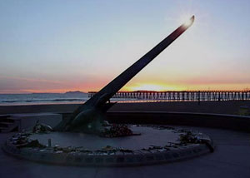
Conclusão
Construção memorial com o nome das vítimas.
McDonnel Douglas e Alaska Airlines assumiram a responsabilidade pelo acidente.
Notes:
As famílias das vítimas aprovaram a construção de um relógio de sol memorial, projetado pelo artista James "Bud" Bottoms, de Santa Bárbara, que foi colocado em Port Hueneme, na costa da Califórnia. Os nomes de cada uma das vítimas estão gravados em placas de bronze individuais montadas no perímetro do mostrador.^{[31]} O relógio de sol projeta uma sombra em uma placa memorial às 16:22 de cada 31 de janeiro.^{[32][33]}
O capitão Thompson e o primeiro oficial Tansky foram condecorados postumamente com a medalha de ouro por heroísmo da Air Line Pilots Association, em reconhecimento por suas ações durante a emergência. Esta é a única vez que o prêmio foi concedido postumamente.^{[34]} O Fundo de Bolsas de Estudo Ted Thompson / Bill Tansky foi nomeado em memória dos dois pilotos.^{[35]}
A McDonnell Douglas e a Alaska Airlines eventualmente aceitaram a responsabilidade pelo acidente, e todos, exceto um dos processos movidos por familiares sobreviventes foram resolvidos fora do tribunal antes de irem a julgamento.^{[36]} Candy Hatcher, do Seattle Post-Intelligencer, escreveu: "Muitos perderam a fé na Alaska Airlines, uma empresa doméstica que se orgulhava de seu histórico de segurança e se autodenominava uma companhia aérea familiar."^{[13]}

Slide 12
Referencia bibliográfica
National Transportation Safety Board. 30 de dezembro de 2002. NTSB/AAR-02/01. Cópia arquivada do original (PDF) em 15 de junho de 2016. Recuperado em 9 de setembro de 2016.
Washington, D.C.: National Tranportation Safety Board. 10 de dezembro de 2002. pp. 1–292. Consultado em 20 de julho de 2021. Arquivado do original (PDF) em 4 de junho de 2011
https://lessonslearned.faa.gov/ll_main.cfm?TabID=1&LLID=23&LLTypeID=0 (Consultado 19/04/2022)
https://pt.wikipedia.org/wiki/Voo_Alaska_Airlines_261 (Consultado 29/04/2022)

